Slide 1


Slide 2
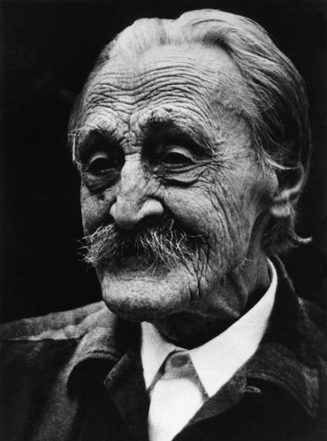
Iskolánk névadója Kós Károly
Született1883. december 16.
Temesvár
Elhunyt1977. augusztus 25. Kolozsvár
(93 évesen)
Foglalkozása
építész
újságíró

Slide 3
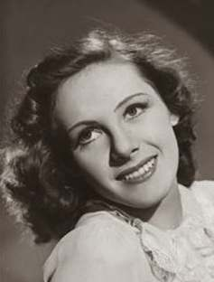
négygyermekes postatisztviselő egyetlen fiaként született
középiskolai tanulmányait a kolozsvári református kollégiumban végezte, ezután 1907-ben szerzett diplomát a budapesti József nádor Műegyetem mérnöki szakán
1916-ban őt bízták meg IV. Károly király koronázási ünnepsége díszleteinek tervezésével
feleségül vette a türei református lelkész leányát Balázs Idát
Életútja
Gyermekei:
  Kós Balázs (1912-1967) mezőgazdasági szakíró
  Kós András (1914-2010) szobrászművész
  Koós Zsófia (1916-1990) színésznő
  ifj. Kós Károly (1919-1996) néprajzkutató

Slide 4
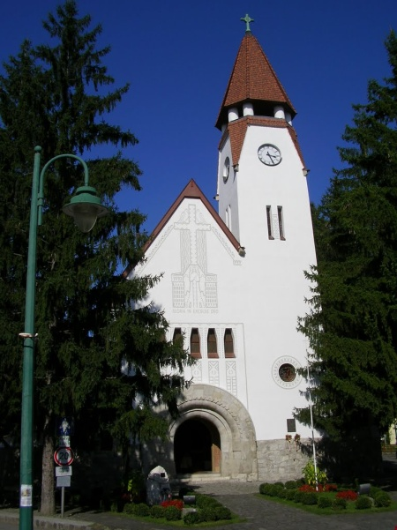
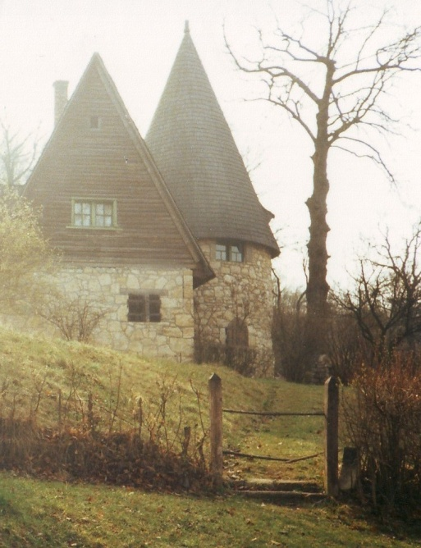
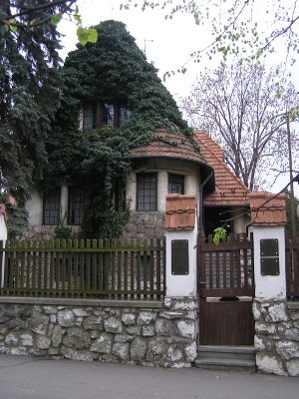
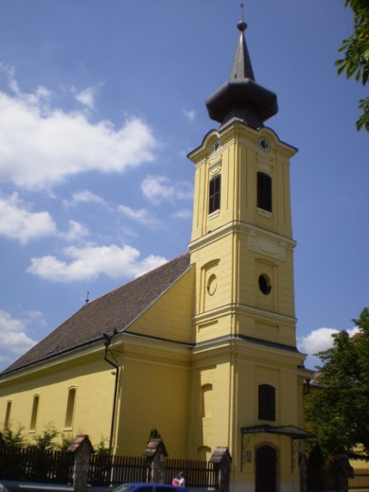
Sztánai lakóháza: a „Varjúvár” (1910)
Római katolikus templom, Zebegény (1908–1909)
Munkássága
„Kós-ház”, Kós tervei alapján készült, eredetileg lakóház (épült 1931-ben) Miskolc,
Óbudai református parókia, Budapest (1908–1909)

Slide 5
Iskolánk Kós Károly nevét 13 éve viseli
A megyében egyetlen építőipari iskola a miénk
Az egykori csíkszeredai 2-es számú ipari líceum volt
1974-ben vált önálló intézményé
1980-as évek végére az építészeti szak mellett számos egyéb szakkal bővült

Slide 6
2002-ben vettük fel Kós Károly nevét
Az ünnepségen a Kőműves Kelemen című rockballadát mutatatták be a diákok
Mert a Mester alakja mindig is a hitet, a kitartást és az áldozatvállalást példázza

Slide 7
Iskolánk szakjai
Osztályok : - Líceum
-A—Építőipari és épületgépész műszaki rajzoló
-B—Környezetvédelmi technikus
-C—Építészeti és formatervezői műszaki rajzoló
Osztályok : - Szakiskola
-D—Víz-gáz-szerelő
-E—Kőműves

Slide 8
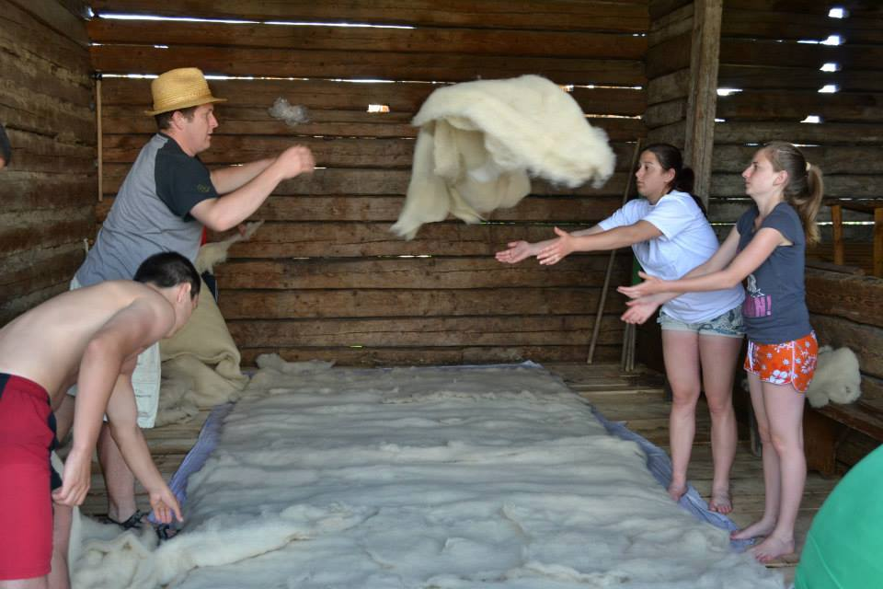
Szaktábororok

Slide 9
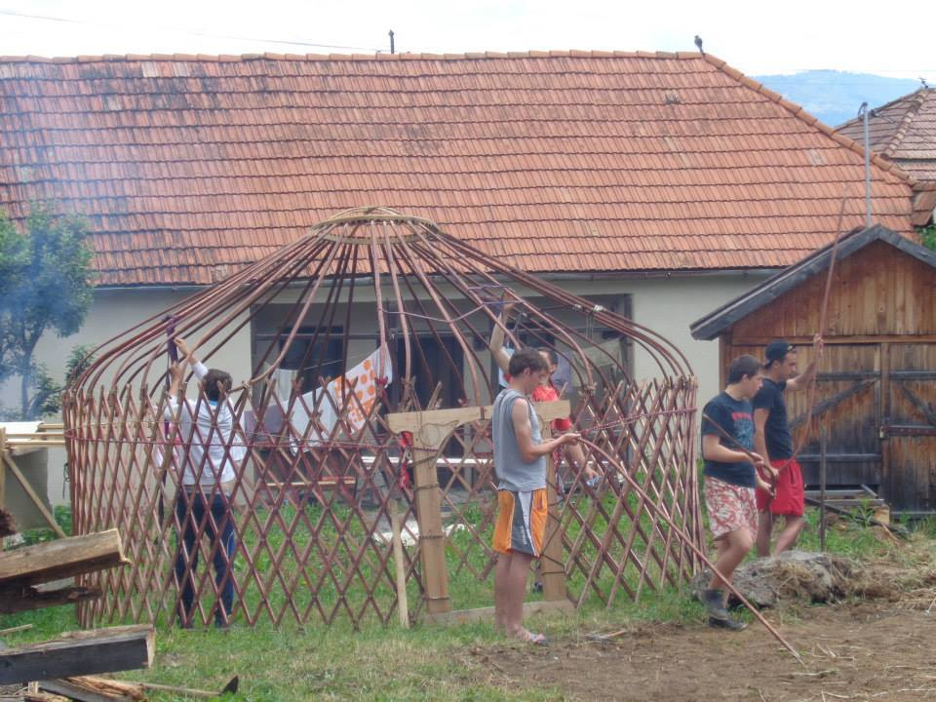

Slide 10
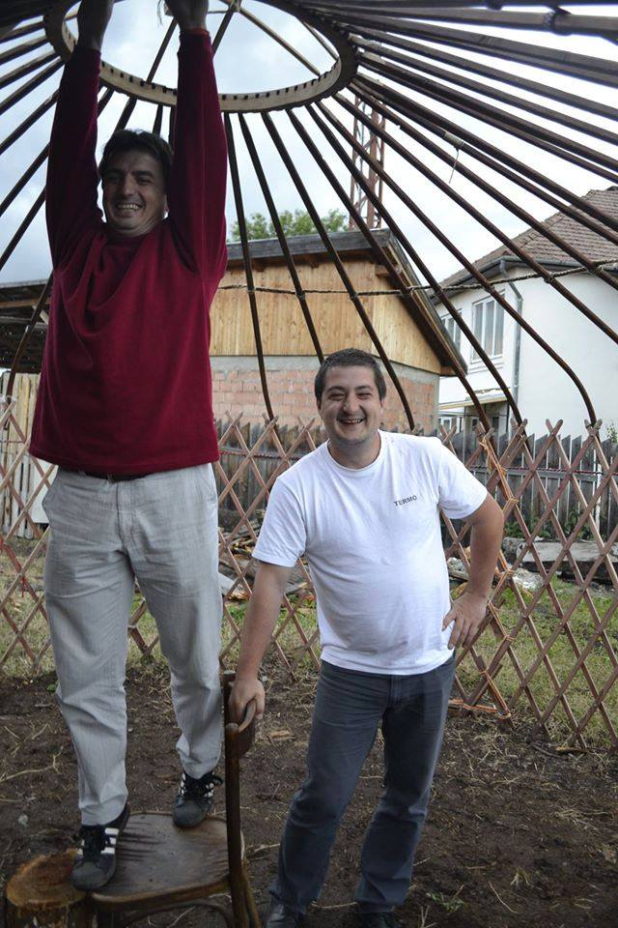

Slide 11
Kirándulások

Slide 12
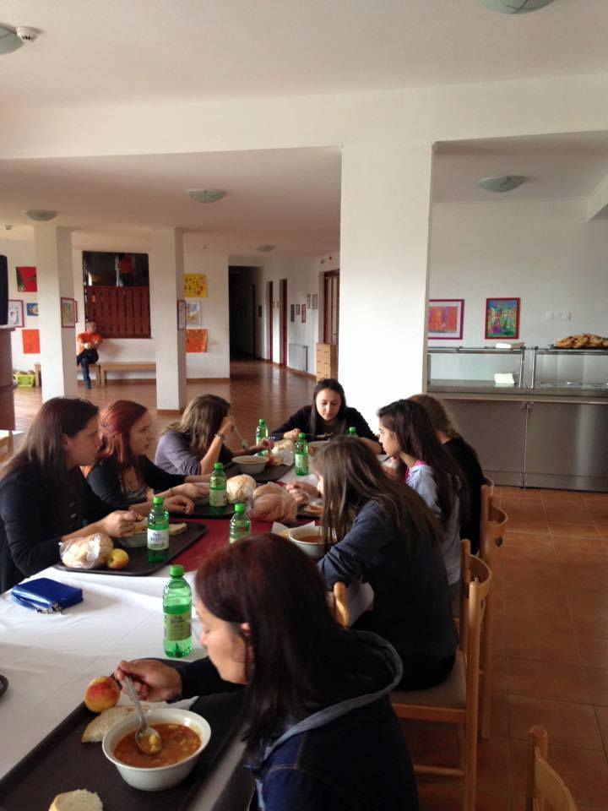
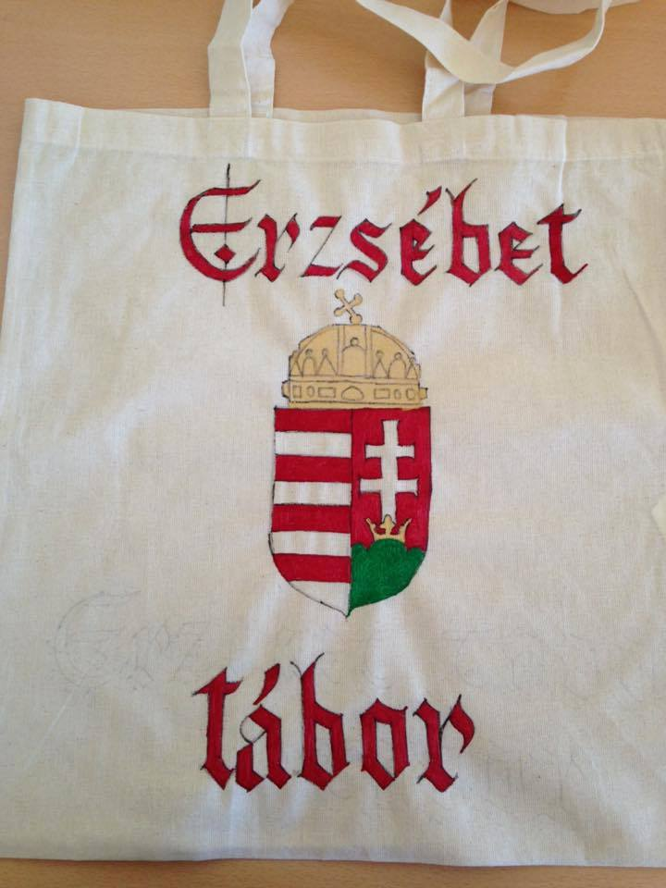
Notes:
<szám>

Slide 13
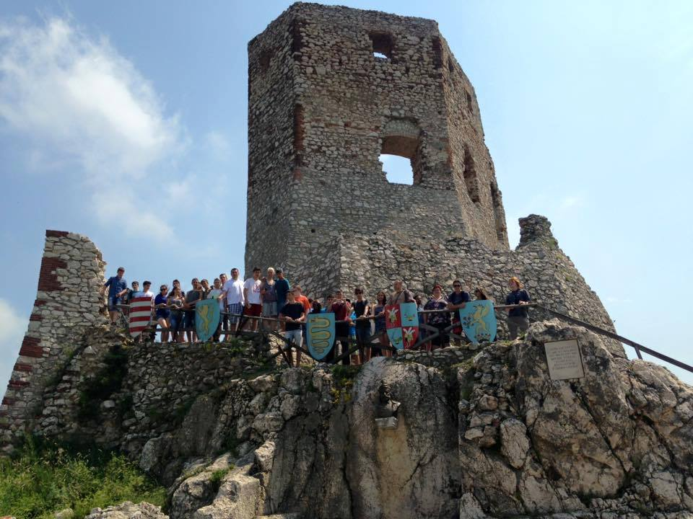
Győr

Slide 14
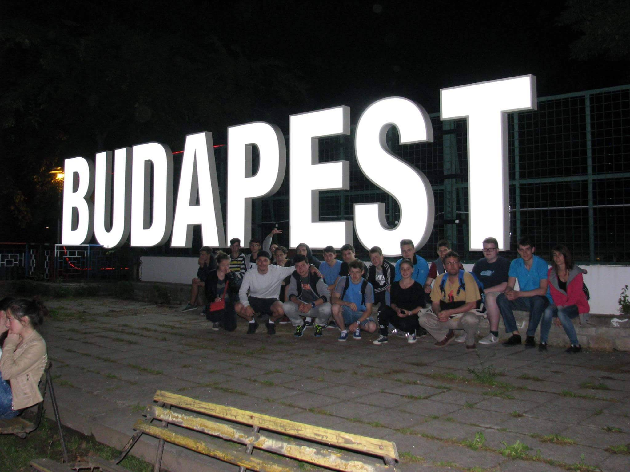

Slide 15
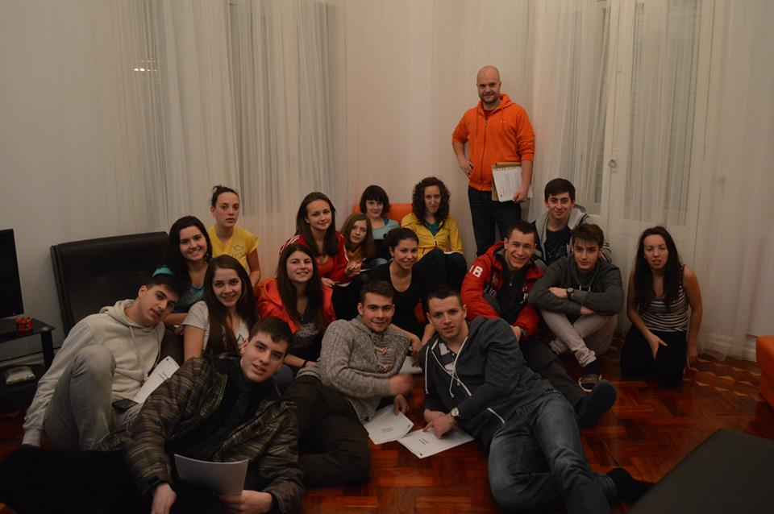
Lisszabon

Slide 16
Iskolai programok

Slide 17
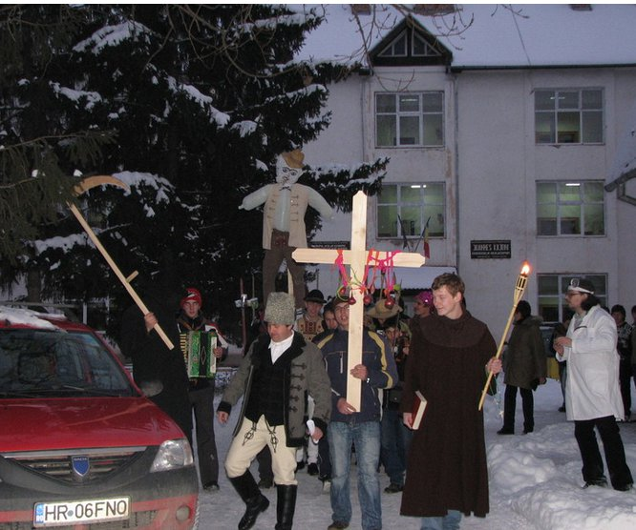
Farsang

Slide 18
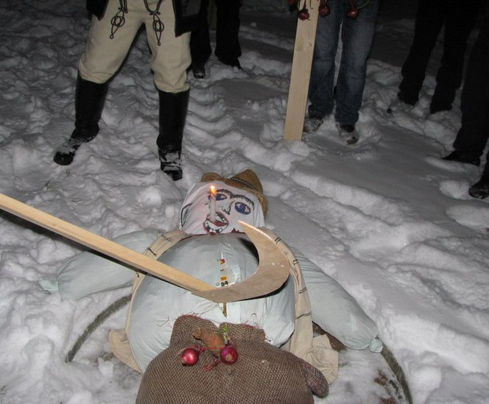

Slide 19
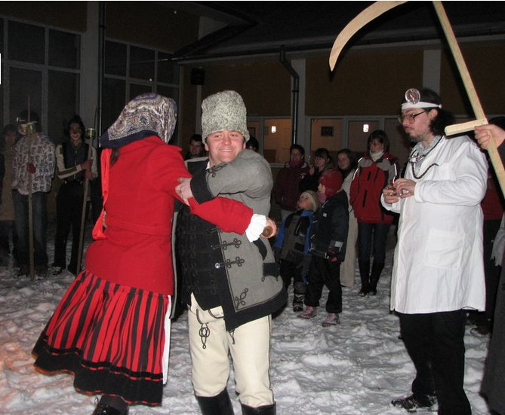

Slide 20
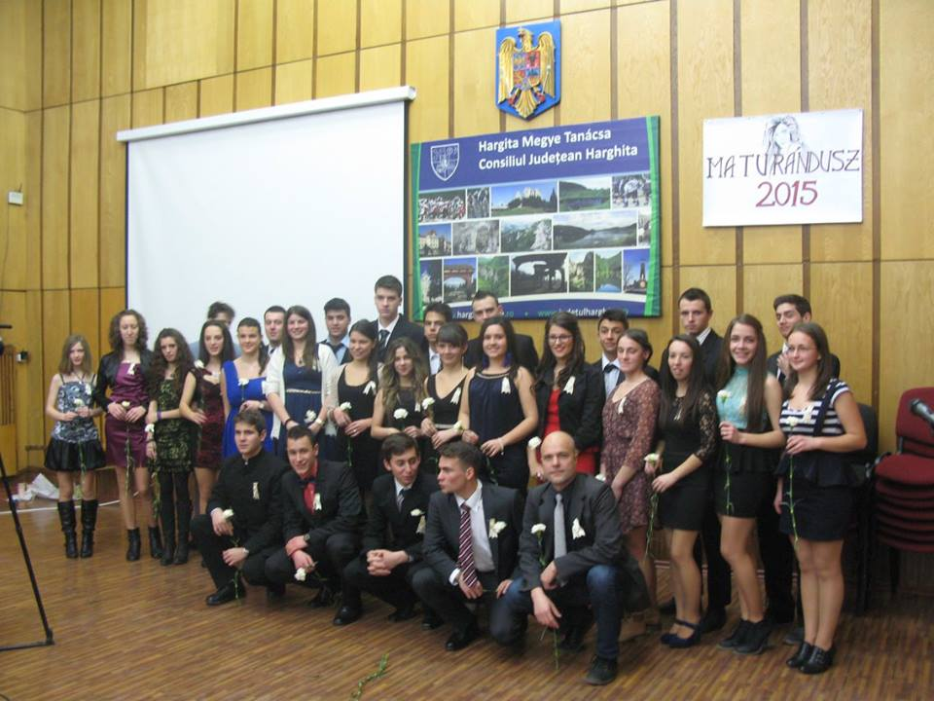
Maturándusz

Slide 21
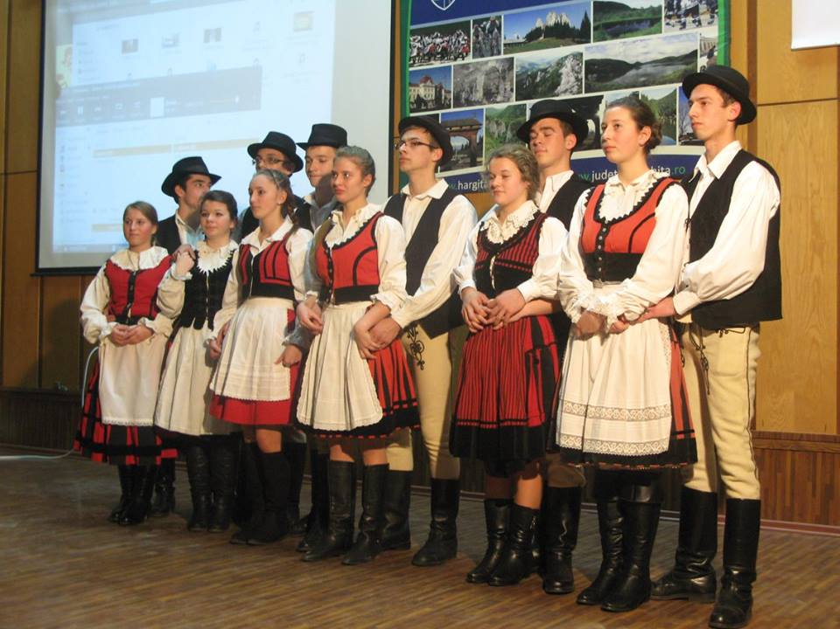

Slide 22
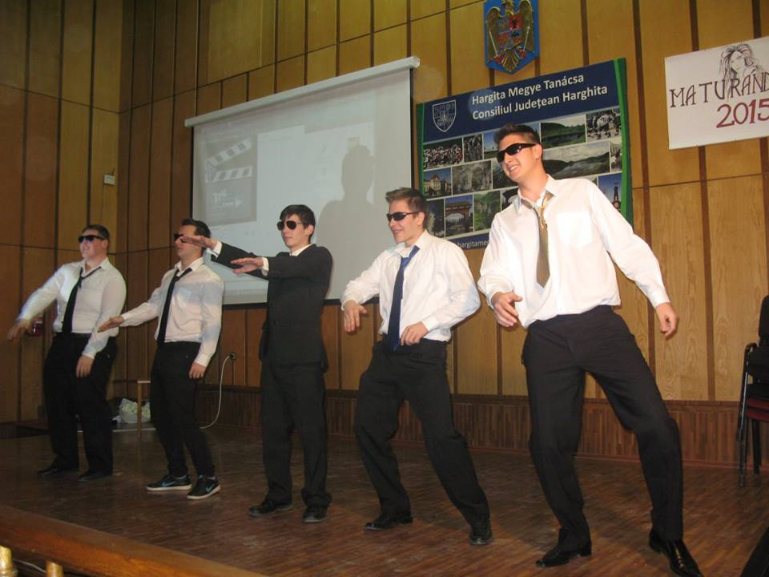

Slide 23
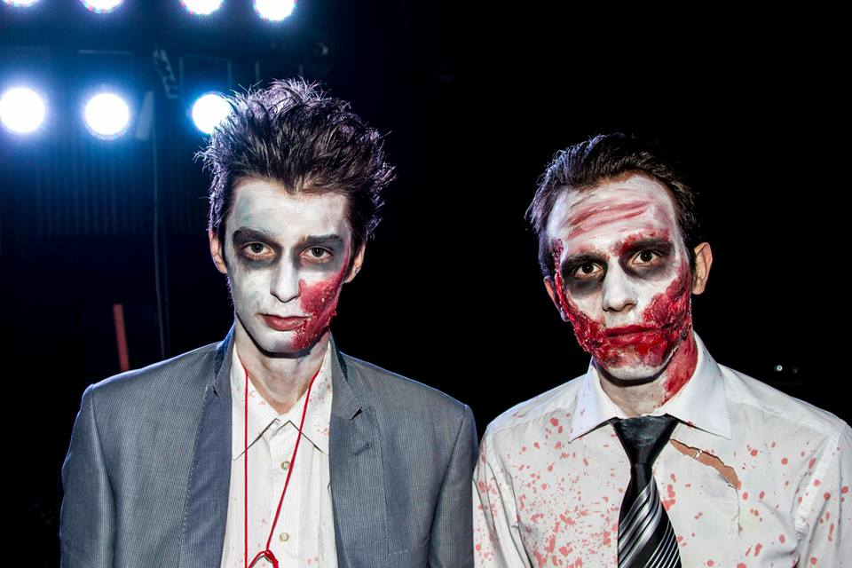
Gólyabál

Slide 24
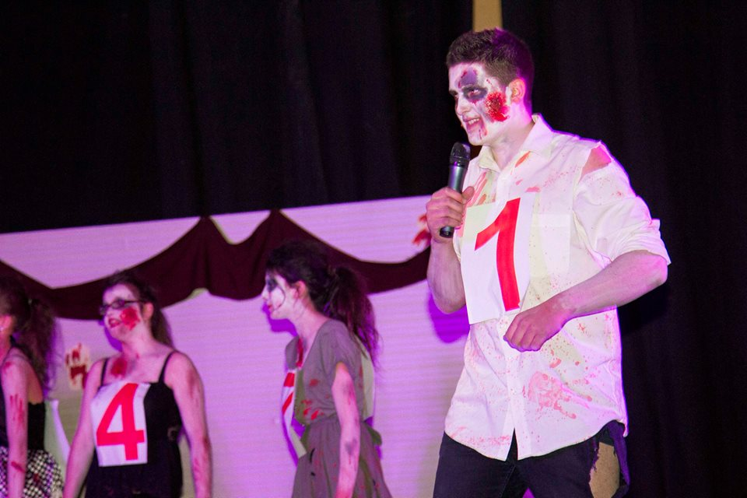

Slide 25
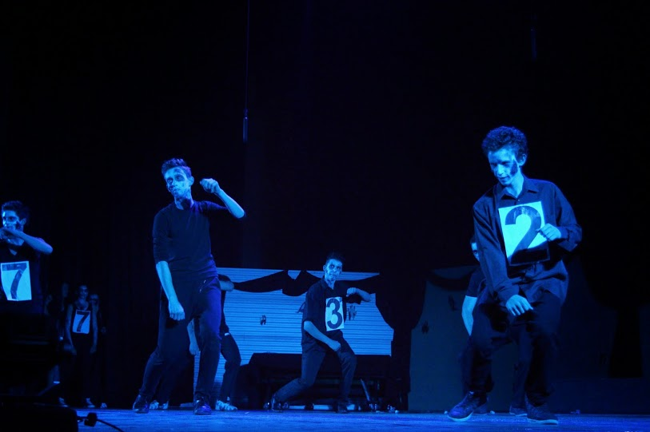

Slide 26
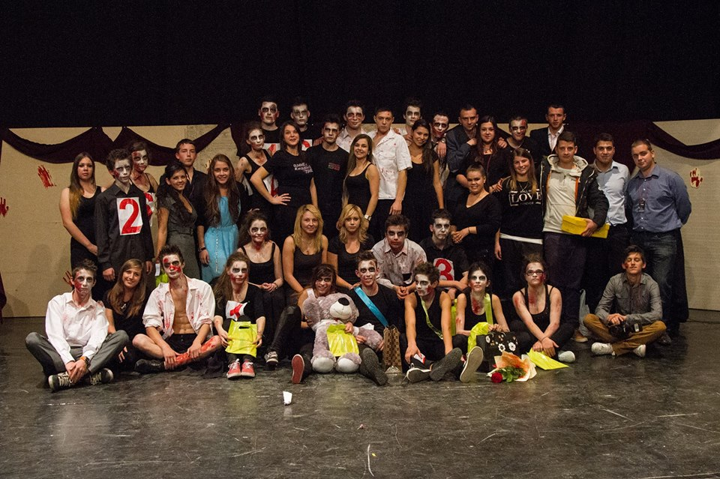

Slide 27

Diáktanács

Slide 28
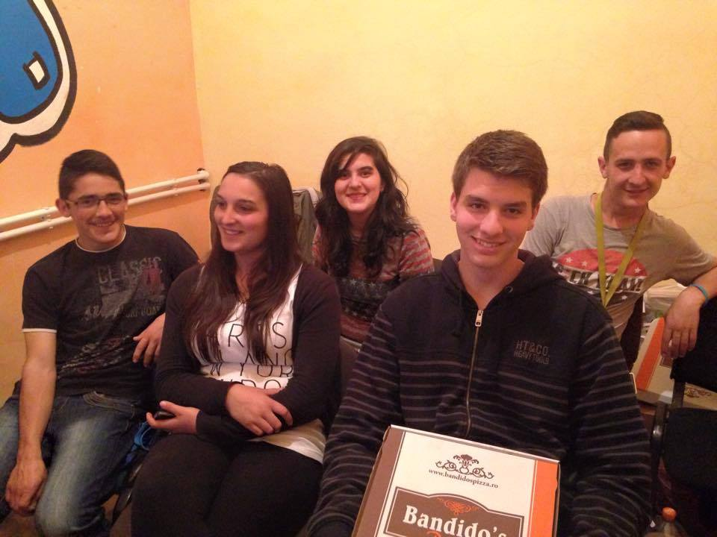

Slide 29
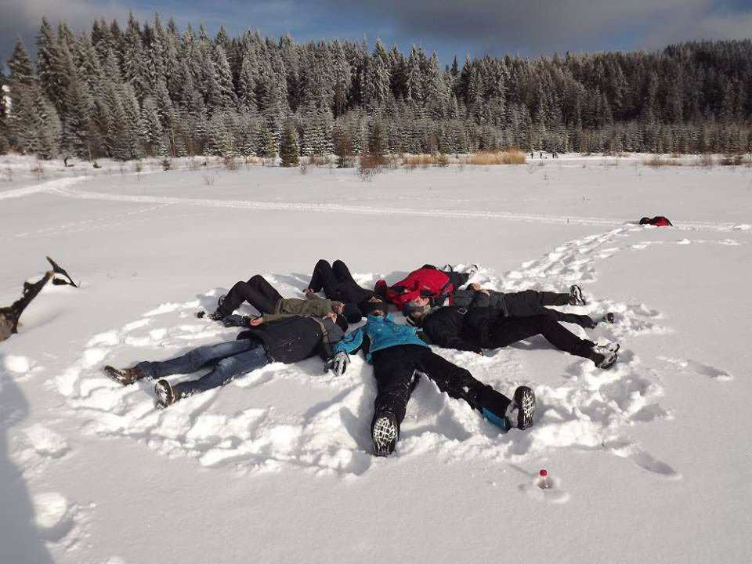

Slide 30
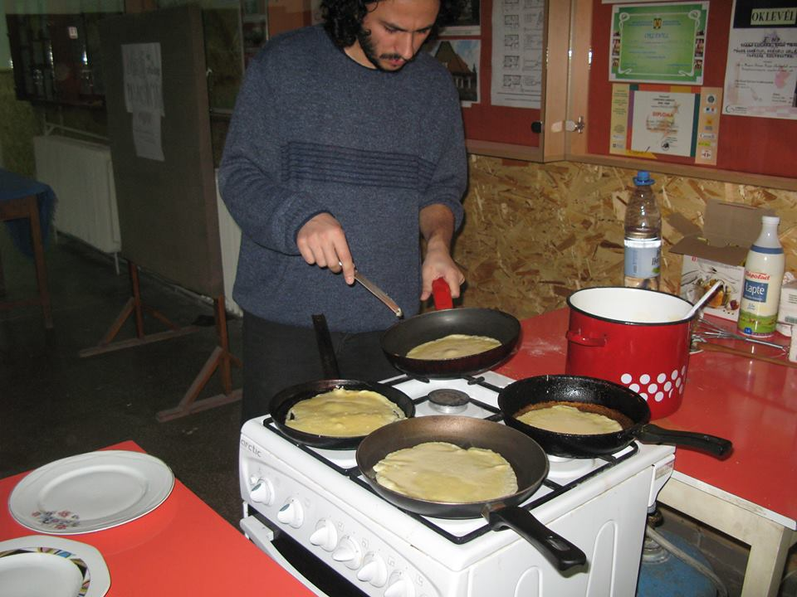
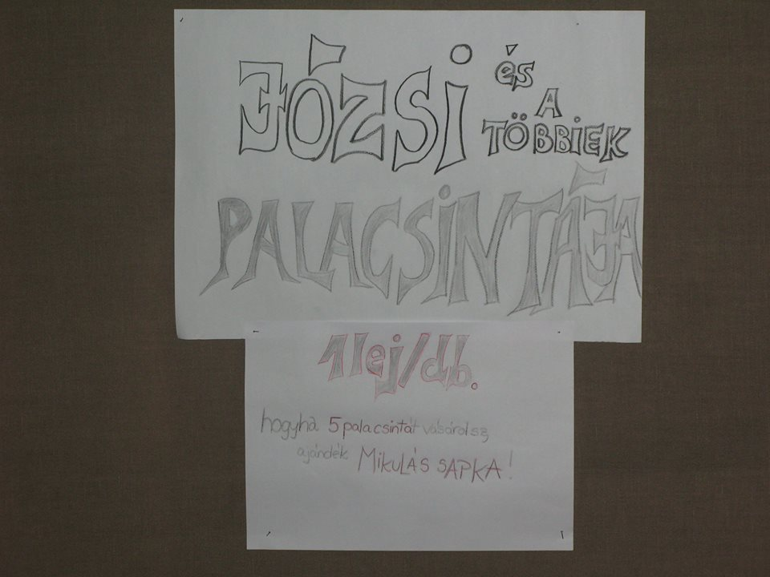

Slide 31
„Kőből fából házat…..
Igéből várat”
Kós Károly

